Slide 1
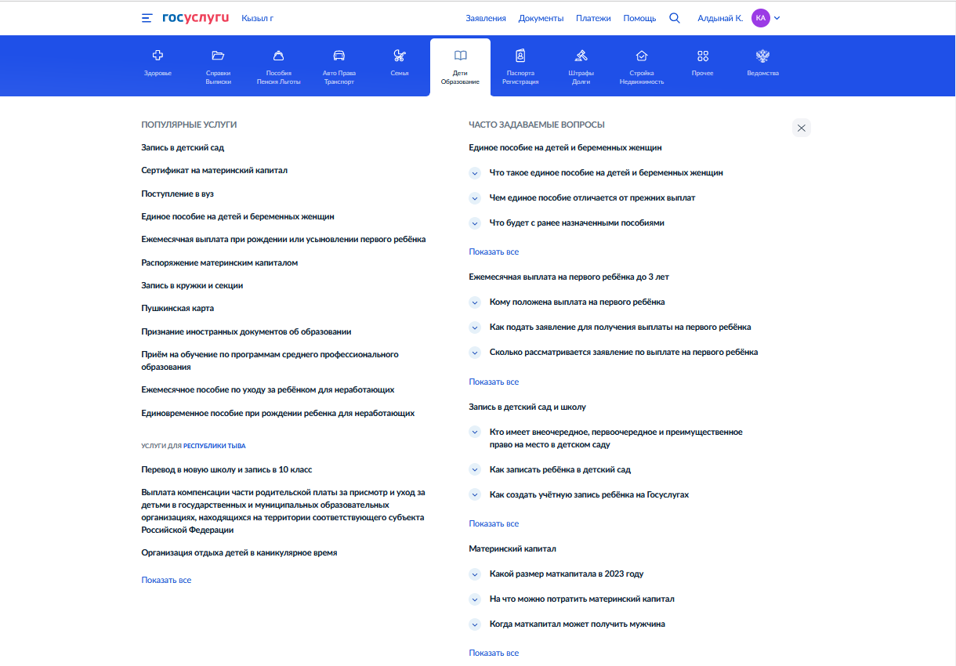
Инструкция по подаче заявления на ежемесячную выплату из средств материнского (семейного) капитала через ЕПГУ

Slide 2
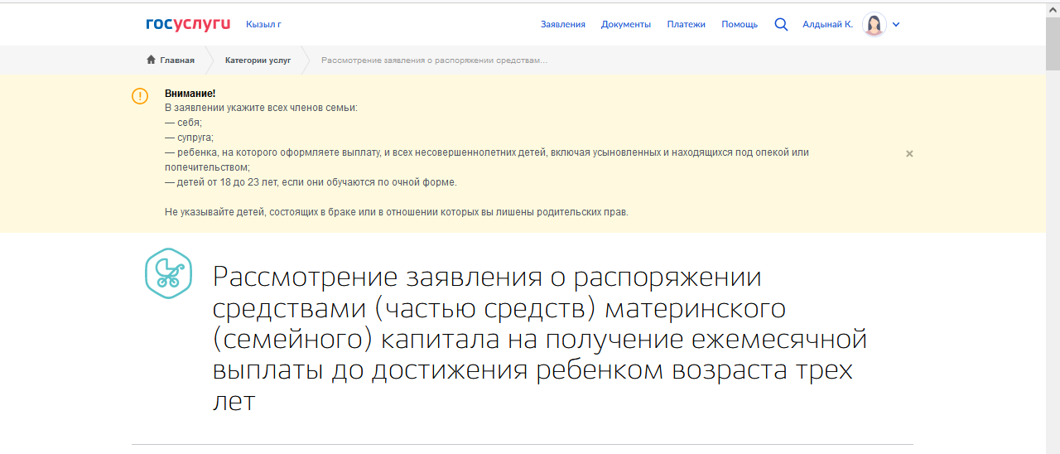
Ребенок (родной или усыновленный) и мама- граждане Российской Федерации
Размер дохода семьи не должен превышать двукратную величину прожиточного минимума на душу населения, установленную в субъекте РФ на год обращения за данной выплатой, на КАЖДОГО ЧЛЕНА СЕМЬИ
При оформлении пособия из материнского капитала на любого ребенка до трех лет НЕ ОЦЕНИВАЮТСЯ ИМУЩЕСТВО и НЕТ ПРАВИЛА НУЛЕВОГО ДОХОДА (т.е. не обязательно иметь доходы от трудовой деятельности или уважительные причины отсутствия такого дохода)

Slide 3
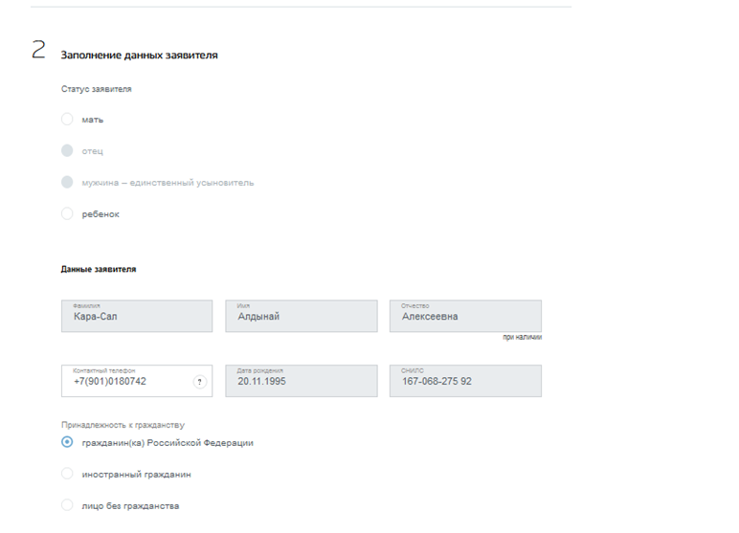
Проверить корректность ввода данных
Наименование документа, удостоверяющего личность
Серия документа
Номер документа
Дата выдачи документа
Фамилия
Имя
Отчество
Кем выдан документ
Контактный телефон
Дата рождения
СНИЛС

Slide 4
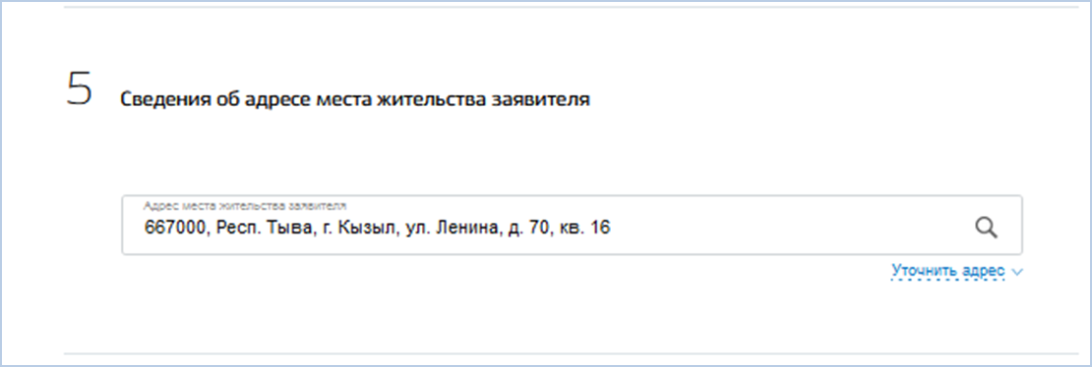
Если в личном кабинете сохранены данные о детях- проверить корректность
Если заявление подано не позднее трех месяцев с месяца рождения ребенка (родного, усыновленного), ежемесячная выплата осуществляется с месяца рождения ребенка.
В остальных случаях- с месяца обращения за ее назначением.
Оформить пособие можно по месту постоянной или временной регистрации, а в случае отсутствия и постоянной, и временной регистрации - по месту фактического пребывания
Адрес места жительства заявителя

Slide 5
Документ о факте мобилизации предоставляется самостоятельно в Социальный фонд. (Пособие без учета дохода мобилизованного назначается на 6 месяцев, затем его нужно продлевать)

Slide 6
Ввести БИК и выбрать наименование банка из списка
Фамилия
Имя
Отчество
Проверить корректность ввода 20-значного счета

Slide 7
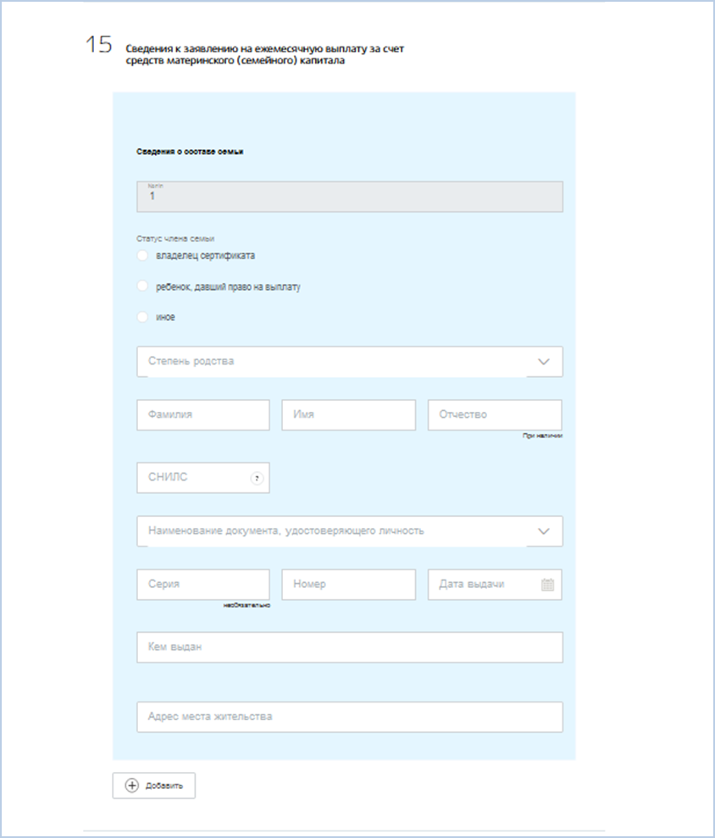
10
Указать полный состав семьи
В состав семьи входит:
Заявитель
его супруг (супруга)
его несовершеннолетние дети,
его дети, находящиеся под его опекой (попечительством),
дети в возрасте до 23 лет, обучающиеся в общеобразовательной организации, профессиональной образовательной организации или образовательной организации высшего образования по очной форме обучения (за исключением обучающихся по дополнительным образовательным программам).

Slide 8
11
Срок рассмотрения заявления- до 20 рабочий дней
Пособие назначает и выплачивает Социальный фонд с 1 по 25 число ежемесячно в текущем месяце за прошлый
Первая выплата осуществляется в течение 5 рабочих дней.

